Slide 1


معماری کامپیوتر پیشرفته
فصل سوم
Instruction-Level Parallelism and Its Exploitation
Compiler Techniques for Exposing ILP
وحید حقیقت دوست
haghighatdoost@shahed.ac.ir
http://ref.shahed.ac.ir/haghighatdoost
دانشکده فنی و مهندسی

Slide 2
Copyright Notice
Lectures adopted from
Computer Architecture: A Quantitative Approach, 6th edition, John L. Hennessy,‎ David A. Patterson, MK pub., 2019

Slide 3
Computer Architecture
A Quantitative Approach, Sixth Edition
Chapter 3
Instruction-Level Parallelism and Its Exploitation

Slide 4
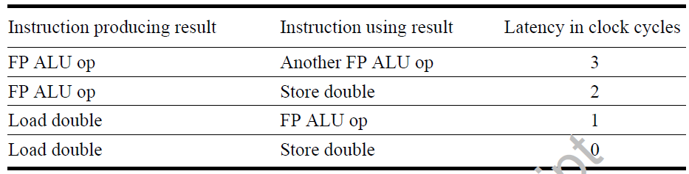
Compiler Techniques for Exposing ILP
Pipeline scheduling
Separate dependent instruction from the source instruction by the pipeline latency of the source instruction
Example:
for (i=999; i>=0; i=i-1)
x[i] = x[i] + s;
کامپایلر میتواند برای اینکه پایپ لاین را پر نگه دارد، به دستورات وابسته توجه کند
برای این کار و دور کردن دستورات وابسته از هم، میتواند بین آنها دستورات دیگری را جا بدهد به نحوی که منطق برنامه مختل نشود

Slide 5
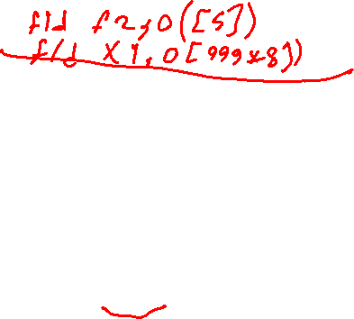
Pipeline Stalls
Loop: fld f0,0(x1)
addi x1,x1,-8
fadd.d f4,f0,f2
stall
stall
fsd f4,8(x1) bne x1,x2,Loop
for (i=999; i>=0; i=i-1)
x[i] = x[i] + s;
Loop: fld f0,0(x1)
stall
fadd.d f4,f0,f2
stall
stall
fsd f4,0(x1)
addi x1,x1,-8
bne x1,x2,Loop
Better Code with lower stalls would be possible?

Slide 6
Loop Unrolling
Loop unrolling
Unroll by a factor of 4 (assume # elements is divisible by 4)
Eliminate unnecessary instructions
Loop: fld f0,0(x1)
fadd.d f4,f0,f2
fsd f4,0(x1) //drop addi & bne
fld f6,-8(x1)
fadd.d f8,f6,f2
fsd f8,-8(x1) //drop addi & bne
Loop: fld f0,0(x1)
stall
fadd.d f4,f0,f2
stall
stall
fsd f4,0(x1)
addi x1,x1,-8
bne x1,x2,Loop
fld f0,-16(x1)
fadd.d f12,f0,f2
fsd f12,-16(x1) //drop addi & bne
fld f14,-24(x1)
fadd.d f16,f14,f2
fsd f16,-24(x1)
addi x1,x1,-32
bne x1,x2,Loop
note: number of live registers vs. original loop
Notes:
در مثال قبل، کامپایلر کمک کرد.
در اینجا، برنامه نویس کمک میکند.
مشکلات آن:
1- حجم برنامه زیاد میشود
2- برنامه نویسی سخت میشود
3- محدودیت در رجیسترها.
هیچ برنامه نویسی دوست ندارد این کار را انجام دهد.

Slide 7
Loop Unrolling/Pipeline Scheduling
Pipeline schedule the unrolled loop:
Loop: fld f0,0(x1)
fadd.d f4,f0,f2
fsd f4,0(x1) //drop addi & bne
fld f6,-8(x1)
fadd.d f8,f6,f2
fsd f8,-8(x1) //drop addi & bne
fld f0,-16(x1)
fadd.d f12,f0,f2
fsd f12,-16(x1) //drop addi & bne
fld f14,-24(x1)
fadd.d f16,f14,f2
fsd f16,-24(x1)
addi x1,x1,-32
bne x1,x2,Loop
Loop: fld f0,0(x1)
fld f6,-8(x1)
fld f8,-16(x1)
fld f14,-24(x1)
fadd.d f4,f0,f2
fadd.d f6,f0,f2
fadd.d f12,f0,f2
fadd.d f16,f14,f2
fsd f4,0(x1)
fsd f8,-8(x1)
fsd f12,-16(x1)
fsd f16,-24(x1)
addi x1,x1,-32
bne x1,x2,Loop
14 cycles
3.5 cycles per element
Notes:
در قطعه کد اول برای هر درایه 8 کلاک طول میکشید
در اینجا برای چهار درایه 14 کلاک داریم.
بطور متوسط در این حالت 3.5 کلاک برای هر درایه
نسبت ه حالت قبل بیش از دو برابر بهبود داریم.

Slide 8
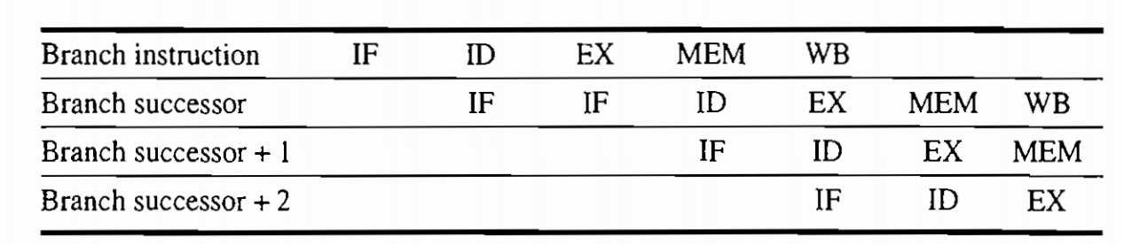
Branch Hazards ^{(appen. C)}
One stall cycle for every branch
10% to 30% performance loss
Reducing pipeline branch penalties

Slide 9
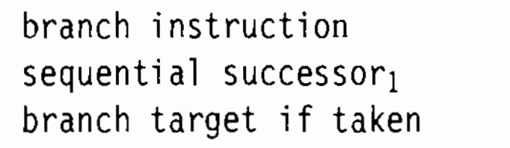
Reducing branch penalties
Predicted-not-taken
Continuing to fetch instructions
Restart the fetch at the target address if taken
Predicted-taken
Fetch the target address as soon as possible
Backward taken and forward no-taken
Delayed branch

Slide 10
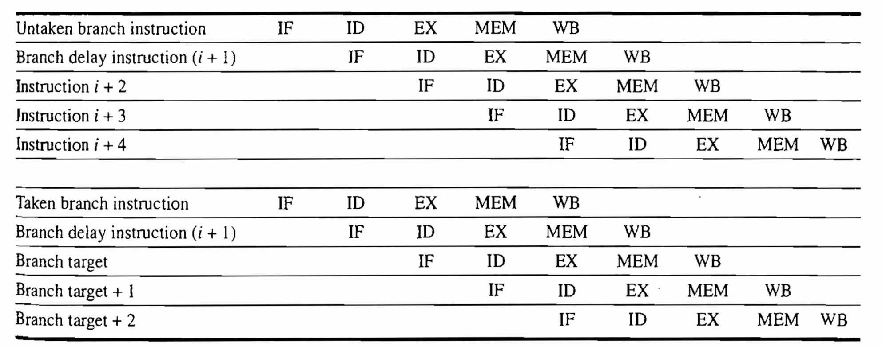
Delayed branch

